Slide 1
Sistema de Gestão do Desempenho Competente Etapa de Planejamento - 2017

Slide 2
Previsão Legal
Lei nº 4356/2009 - Institui o Plano de Carreira, Cargos e Remunerações dos Serviços Auxiliares do Tribunal de Contas do Distrito Federal e dá outras providências.
Resolução nº 226/2011 - Regulamenta o Sistema de Gestão do Desempenho Competente dos Servidores do Tribunal de Contas do Distrito Federal.
A avaliação de Desempenho é uma boa prática a ser desenvolvida em todos os Tribunais de Contas do Brasil, sendo um critério estabelecido pela Atricon no Marco de Medição do Desempenho – MMD/QATC.

Slide 3
Objetivos
Gerir e avaliar o desempenho e os resultados dos servidores com base no desdobramento do planejamento estratégico em objetivos e metas, e estes em alvos de desempenho e resultados a serem alcançados.
Mensurar e distinguir a contribuição de cada gestor e servidor na consecução dos objetivos e metas setoriais e institucionais.
Identificar as lacunas existentes entre desempenho e metas, no plano individual, de equipe, e setorial, e suas respectivas causas
Identificar as interferências do contexto organizacional sobre o desempenho dos servidores, dos dirigentes setoriais, das equipes de trabalho e unidades do Tribunal, e interferir sobre os indicadores que comprometem o desempenho competente.

Slide 4
Objetivos
Possibilitar ao dirigente setorial o ajuste tempestivo das metas individuais e da unidade.
Oferecer subsídios para decisões sobre capacitação e educação continuada, desenvolvimento gerencial, remanejamento e reaproveitamento funcional, planejamento de atividades setoriais e identificação de recursos organizacionais e do suporte necessário ao bom desempenho.
Estabelecer um processo pedagógico de discussão permanente em face dos resultados globais das avaliações periódicas, de modo a fomentar o desenvolvimento individual, gerencial e institucional e a potencializar os níveis de qualidade e eficácia dos serviços.
Fornecer informações que subsidiem o contínuo exame da efetividade dos processos relacionados à gestão de pessoas

Slide 5
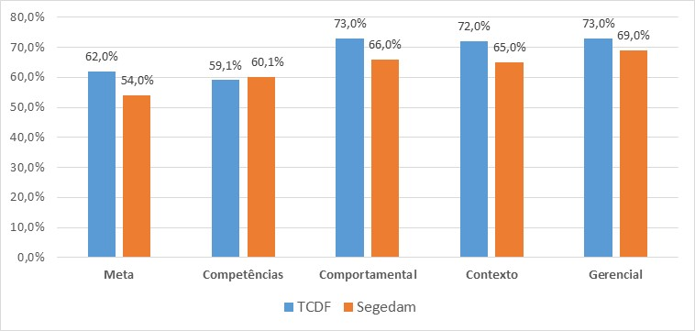
Adesão ao Último Ciclo

Slide 6
Ciclo
Acompanhamento
Janeiro a dezembro
(ano corrente)
Avaliação
Janeiro e fevereiro
(ano seguinte)
Planejamento
Novembro e dezembro
(ano anterior)
Acordo de Trabalho
Metas setoriais e individuais

Slide 7
Direcionamento Estratégico
Negociar Metas
(delegar)
Execução e Monitoramento
Formular Metas
Avaliação do Desempenho
Feedback
Planejamento
Avaliação
Acompanhamento

Slide 8
Etapas da gestão do desempenho
Planejamento
Acompanhamento
Formalização
Elaboração de acordos individuais de trabalho
Status das ações previstas na etapa anterior
Definição de metas de resultado setorial
Registros parciais do desempenho individual
Avaliação do desempenho apresentado por cada servidor no sistema informatizado.

Slide 9
Em que consiste o acordo de trabalho?
Acordo:
Concordância
Pacto
Combinação
Quanto ao que é esperado do servidor:
Resultados
Atividades
Capacitação e desenvolvimento
Outros aspectos (conduta, relacionamento, etc.)

Slide 10
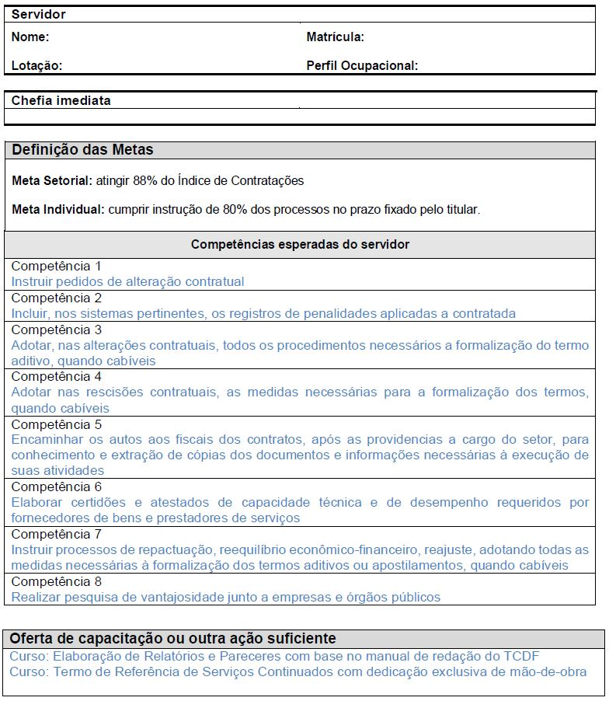
Identificação
Metas pactuadas
Competências pactuadas
Metas de capacitação / desenvolvimento

Slide 11
Resultados esperados
Planejamento estratégico (TCDF)
qual a contribuição da unidade para os objetivos Institucionais?
Planejamento tático (SEGEDAM)
qual é a expectativa da área administrativa em relação à unidade?
como o trabalho da unidade pode melhorar o suporte ao ambiente do Tribunal?
Planejamento operacional (Unidades)
quais os padrões exigidos dos processos internos? (prazo, conformidade, quantidade, etc.)
Metas definidas (exemplo)
Meta Setorial: Elaborar a folha normal de ativo, inativo e pensionistas com 95% de acerto até o dia 10 de cada mês; Metas Individuais: Conferência de 100% dos lançamentos da folha normal até a data da liberação da prévia; Instrução de cada processo recebido no setor no prazo de 3 dias úteis.

Slide 12
Competências esperadas
Perfil ocupacional
Competências definidas (exemplo)
Avaliar a consistência de definições de metas pelas áreas interessadas, segundo o modelo SMART, com auxílio dos documentos estratégicos do Tribunal. Propor mudanças nas descrições de competências adotadas no planejamento do desempenho, à luz de técnica apropriada e do respectivo Perfil Ocupacional.
Atividades | Comportamentos observáveis
Planejar o ciclo de gestão do desempenho competente. | Orienta gestores na definição dos objetivos, metas e resultados a nível individual e de equipe
 | Acompanha os registros dos objetivos, metas e resultados em sistemas informatizados
Competências: Avaliar a consistência de definições de metas pelas áreas interessadas, segundo o modelo SMART, com auxílio dos documentos estratégicos do Tribunal. Propor mudanças nas descrições de competências adotadas no planejamento do desempenho, à luz de técnica apropriada e do respectivo Perfil Ocupacional.

Slide 13
Capacitação e desenvolvimento
Conhecimentos prioritários
Necessidades urgentes de capacitação
Necessidades emergentes
Cursos previstos no plano de capacitação
______________________________________
Metas de capacitação / desenvolvimento
Projeto Básico / Termo de Referência
- conjunto de elementos necessários e suficientes, com nível de precisão adequado, para caracterizar a obra ou serviço, ou complexo de obras ou serviços objeto da licitação
- elaborado com base nas indicações dos estudos técnicos preliminares
- possibilitar a avaliação do custo da obra e a definição dos métodos e do prazo de execução
@

